Slide 1
Курсовой проект
МДК 02.02. Технология разработки и защиты баз данных
на тему: «Разработка системы автоматизации учета книг в библиотеке.»
Вартанян Анны группа 405

Slide 2
Главная задача проекта
Главная задача проекта – спроектировать базу данных и создать приложение средствами, позволяющее вести учет библиотеки, позволяющее хранить информацию о книгах , авторах и учащихся.

Slide 3
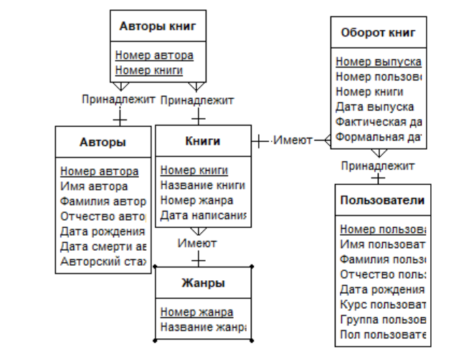
Логическая модель базы данных

Slide 4
Спасибо за внимание.

